Slide 1
Ulysse et le Cyclope
Iconographie de l’épisode de la rencontre d’Ulysse avec le cyclope, dans l’Odyssée
Histoire des arts

Slide 2
Plan du diaporama
Le cyclope Polyphème
L’aveuglement de Polyphème
La ruse d’Ulysse pour sortir de la caverne
La fuite loin de l’île
Note: à l’intérieur de chaque partie, les œuvres apparaissent dans l’ordre chronologique, des plus anciennes aux plus modernes.

Slide 3
Le Cyclope Polyphème
Présentation

Slide 4
Le cyclope Polyphème, fils de Poséidon et de la nymphe Thoosa, connaîtra une aventure amoureuse avec la nymphe Galatée. Il apprendra d'un devin, Télémos, qu'il perdrait la vue par la faute d'un nommé Ulysse. Il répondra qu'il avait déjà le cœur brisé par la faute d'un autre homme.
Polyphème est un berger solitaire, sur une île où vivent d’autres cyclopes. C’est un géant qui n’a qu’un seul œil, effrayant.

Slide 5
Le Cyclope
(IVe siècle av. J.-C.) Marbre - h. 6cm

Slide 6
Tête de Polyphème en marbre
Trouvée à Thasos (fin IIe avant JC ou copie romaine) Boston, Museum of Fine Arts

Slide 7
Nicolas POUSSIN - Paysage avec Polyphème
1649
Saint-Pétersbourg, Musée de l'Ermitage

Slide 8
Odilon Redon - Le Cyclope
1914
Otterloo, Kroller-Muller Museum
Dans ce tableau, on devine Galatée au premier plan, étendue sur la végétation et on perçoit à peine en bas à droite le corps de son ami Acis. Au dernier plan on voit Polyphème qui recherche Galatée du regard.
Il a l’air plutôt inoffensif, ce qui est surprenant par rapport à ce qu’on sait de lui dans l’Odyssée.

Slide 9
Au cours de leur périple pour rentrer à Ithaque, leur patrie, Ulysse et ses compagnons ont mis à sac la ville des Cicones et reçu de Maron, un prêtre d'Apollon qu'ils ont épargné, de nombreux cadeaux, parmi lesquels du vin.

Slide 10
Ulysse et ses compagnons font une halte sur l’île du cyclope (au chant IX de l’Odyssée), qu’on pense être la Sicile. Il part en expédition avec douze de ses hommes, en quête de nourriture, et demande à Polyphème l’hospitalité, qui est un droit sacré chez les Grecs. Prudemment, Ulysse se présente à Polyphème sous le nom de Personne (Outis en grec).
Le Géant les enferme dans sa grotte fermée par un gros rocher et dévore six des compagnons.

Slide 11
Emprisonné dans la caverne avec ses compagnons, Ulysse doit trouver le moyen d’en sortir.
Pendant la journée, le cyclope s’absente avec son troupeau; Ulysse et ses compagnons entreprennent d’aiguiser un immense pieu de bois.
Le soir venu, Polyphème dévore deux nouveaux compagnons, et Ulysse l’enivre avec le vin qu’ils ont apporté de leurs navires. Le cyclope sombre dans un sommeil profond, qui permet au héros de mener la suite de son plan à exécution.

Slide 12
Ulysse tendant la coupe au Cyclope
Deuxième période rhodienne (à partir de 157 avant JC) Rome, Musées du Vatican - Galerie Chiaramonti

Slide 13
DI GIOVANNI, Apollonio - Les aventures d'Ulysse
(1435-1445)
Chicago, Art Institute

Slide 14
L'aveuglement du Cyclope

Slide 15
Une fois le cyclope endormi, Ulysse et ses compagnons, lui crèvent l’œil à l’aide du grand pieu qu’ils ont aiguisé pendant la journée.
Polyphème appelle à l’aide en criant que Personne lui fait du mal… Les autres cyclopes renoncent donc à l’aider…
L'aveuglement du Cyclope est l'épisode de l'Odyssée qui apparaît, selon les monuments antiques qui nous sont parvenus, comme le premier à avoir été représenté. Dès le début du VIIe siècle, la scène figure sur des vases peints.

Slide 16
Ulysse aveuglant Polyphème
Cratère d'Aristonothos, trouvé à Caeré (milieu du VIIe siècle avant J.C.)
Rome, Palais des Conservateurs

Slide 17
Ulysse aveuglant Polyphème
Cratère proto-argien, trouvé à Argos (milieu du VIIe siècle avant J.C.) Argos, Musée archéologique

Slide 18
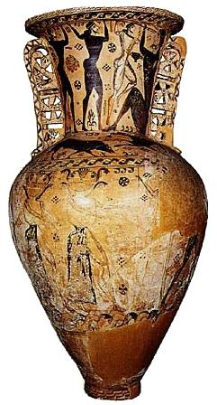
Amphore proto-attique v. 650 av. J.-C. Musée d'Eleusis

Slide 19
Amphore proto-attique v. 650 av. J.-C. Musée d'Eleusis

Slide 20
Ulysse et ses compagnons aveuglant le Cyclope
Coupe laconienne, attribuée au Peintre du Cavalier. Sparte, vers 560-550 av. J.-C.
Argile jaune rosé à engobe blanc grisâtre, peinture noire lustrée, rehauts rouges (épieu, chevelures, taches de sang sur la cuisse de Polyphème) ø 21,4 cm ; h. 12,5 cm
BnF, Monnaies, Médailles et Antiques, De Ridder 190

Slide 21
La tendance à illustrer l'épisode non pas dans un seul de ses moments mais dans sa forme la plus complète possible, ce qu'on appelle une "représentation synthétique", est typique de la période archaïque. Dans cette coupe du VIe siècle, on retrouve cette façon de condenser plusieurs scènes dans une seule image. Quatre personnages nus y pointent un épieu vers l'œil du cyclope, assis sur un rocher, tenant dans chaque main une jambe humaine et buvant dans la coupe que lui tend le premier d'entre eux. Traditionnellement, Ulysse est représenté comme un homme barbu ; il serait donc placé à l'extrémité de l'épieu, position qui est celle que lui attribue Homère dans l'aveuglement de Polyphème. À l'exergue, un poisson rappelle que ce dernier est fils du dieu de la mer, Poséidon. La scène illustre parfaitement le chant IX de l'Odyssée en résumant les trois passages : vers 287-346, Polyphème dévore plusieurs compagnons ; vers 346-370, il est enivré ; vers 375-400, il est aveuglé.

Slide 23
Ulysse et ses compagnons aveuglant Polyphème
Kylix archaïque à figures noires (560-550 avant JC)
Boston, Museum of Fine Arts

Slide 24
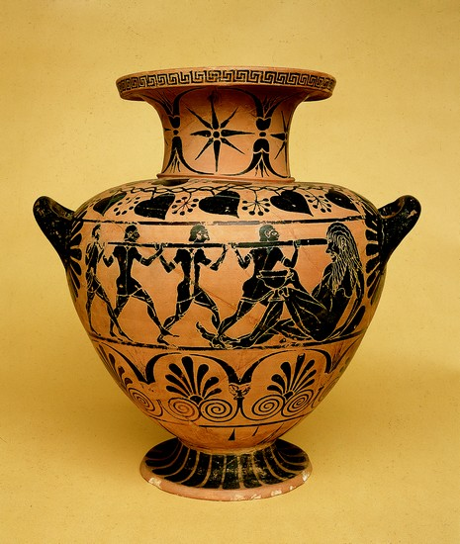
Aveuglement du Cyclope Polyphème
Hydrie de Caere rouge à figures noires (550-525).
Tomba 1 della via Diroccata Rome
Musée national étrusque de la Villa Giulia, Rome; salle 10 – Cerveteri.

Slide 25
Ulysse et ses compagnons aveuglant Polyphème
Amphore pseudo-chalcidique à figures noires (530 - 510 avant JC)
Londres, British Museum

Slide 26
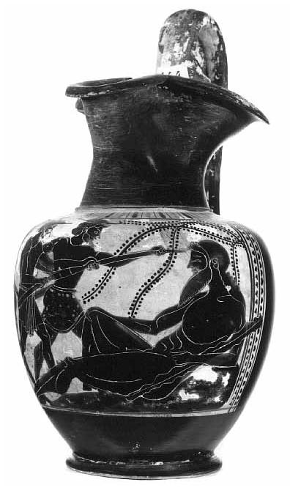
Ulysse et ses compagnons aveuglant le Cyclope
Œnochoé à figures noires, v. 510-490 av. J.-C.
Paris, Musée du Louvre

Slide 27
Ulysse et ses compagnons aveuglant le Cyclope
cratère à figures rouges v. 420-400 av. J.-C.

Slide 28
Figures noires / figures rouges
On précise la couleur des figures, par opposition à la couleur du fond pour mettre en valeur la mise en œuvre d’une nouvelle technique de peinture des vases, qui apparaît au Ve siècle avant J.C.; ce ne sont plus les personnages qui sont peints, et le fond laissé dans la couleur chaude de la terre, c’est le fond qui est peint, de manière à réserver aux personnages la couleur naturelle de la terre, la plus proche de la couleur de la peau des Européens.

Slide 29
L'aveuglement de Polyphème
Fresque étrusque de la Tomba dell’Orco III (début du IIIe siècle avant JC) Tarquinia

Slide 30
Ulysse aveugle Polyphème
Christine de Pisan, Epitre d’Othéa, La Haye, Bibliothèque Meermanno, KB74G27 (pièce ou n° 19 / 98) Datation : entre 1450 et 1475

Slide 31
La ruse d’Ulysse pour sortir de la caverne

Slide 32
Le problème suivant est la sortie de la grotte, car Ulysse et ses compagnons sont incapables de déplacer le rocher qui ferme la grotte. Ulysse trouve une double ruse:
ils profiteront du moment où Polyphème poussera le rocher pour faire sortir son troupeau.
pour éviter que Polyphème puisse les arrêter en se plaçant dans l’entrée de sa grotte, Ulysse attache chacun de ses compagnons sous trois moutons côte à côte, et lui-même s’attache sous le gros bélier.
Il existe plusieurs figuration de cet épisode, dès l’antiquité.

Slide 33
Ulysse s'enfuyant du repaire de Polyphème sous son bélier
Lécythe à figures noires (590 avant JC) Munich, Antikensammlung

Slide 34
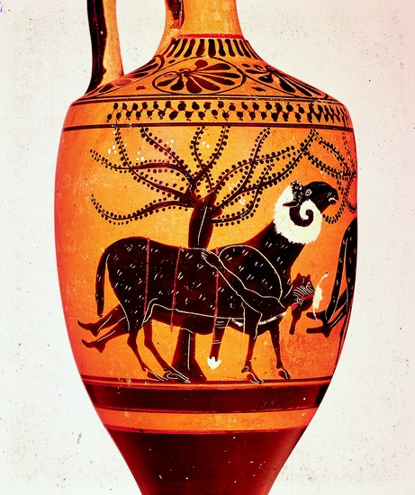
Outre la qualité d’exécution (la beauté de l’animal notamment), on peut admirer le relatif réalisme des proportions, et l’expressivité de l’animal, au cou tendu par l’effort qu’entraine le poids d’Ulysse.

Slide 35
Ulysse accroché au bélier
Ornement en bronze – sanctuaire d'Apollon à Delphes (540-530 avant JC)
Delphes, Musée archéologique

Slide 36
Ulysse s'échappant de la grotte de Polyphème
Coupe attique à figures noires (530-520 avant JC) Tolède, Musée d'art

Slide 37
Jacob JORDAENS - Ulysse dans la grotte de Polyphème
(1630-1635)
Moscou, Musée Pouchkine

Slide 38
La fuite loin de l’île

Slide 39
La fin de l’épisode…
Ulysse attend d’être loin de la caverne pour se détacher du bélier, puis délivrer également ses compagnons.
Ils regagnent leurs bateaux et s’éloignent de l’île. Mais, quand celle-ci est encore à portée de voix, Ulysse révèle à Polyphème son vrai nom, ce qui avive encore la colère de Polyphème, à qui cet événement avait été prédit. Il se met à jeter au hasard dans la mer des morceaux de montagne, tentant de faire couler le bateau d’Ulysse.

Slide 40
Polyphème invoque alors son père, Poséidon, le dieu des mers, dont il est le fils, et lui ordonne de le venger, soit en empêchant Ulysse de rentrer chez lui, soit en lui rendant le retour extrêmement long et difficile...
C’est ce qui se produira.

Slide 41
…et sa portée symbolique
Cet épisode du défi d’Ulysse peut paraître puéril, comme le besoin vain d’Ulysse de narguer Polyphème: cette attitude ne peut que lui nuire. Comment comprendre cette attitude puérile de la part d’un héros si réputé pour sa ruse?
On peut lire ce comportement au niveau métaphorique et comprendre ce défi comme un symbole de la sortie de l’anonymat pour Ulysse, qui revendique son nom, et son élément distinctif: la ruse.

Slide 42
TURNER, Joseph - Ulysse bravant Polyphème
1829
2.03 m x 1.32 m
Peinture à l'huile sur toile.
Londres,
National Gallery.

Slide 43
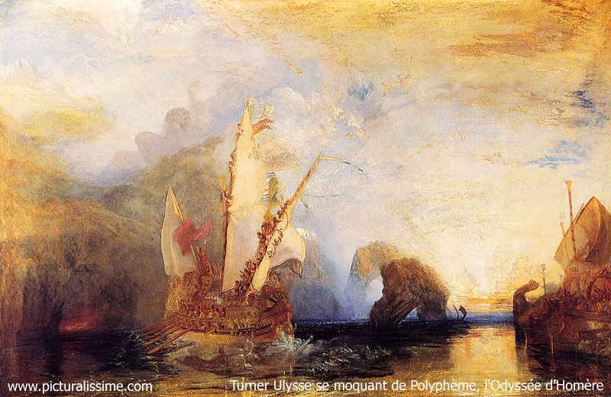

Slide 44
Arnold Böcklin - Ulysse et Polyphème
1896
Collection particulière

Slide 45
Jean-Léon Gérome - Polyphème
v.1902
Collection particulière

Slide 46
Bibliographie: sources principales
http://www.mediterranees.net/mythes/ulysse/iconographie.html
http://expositions.bnf.fr/homere/it/44/01.htm

Slide 47
Bibliographie détaillée
http://www.mediterranees.net/mythes/ulysse/iconographie.html
http://expositions.bnf.fr/homere/it/44/01.htm
Pour la reproduction de Turner et certains éléments de commentaire général: http://www.insecula.com/oeuvre/O0028477.html
Photos des vases représentant Ulysse attaché au bélier et l’aveuglement de Polyphème (Hydrie de Cerveteri): http://www.larousse.fr/encyclopedie/personnage/Hom%C3%A8re/124178
Avec la participation d’élèves hellénistes de Première du Lycée Français de Tananarive, année 2011-2012 (pour le commentaire de certaines œuvres).

